Slide 1


MINISTERE DE L’ENSEIGNEMENT SUPERIEUR REPUBLIQUE DE COTE D’IVOIRE
ET DE LA RECHERCHE SCIENTIFIQUE Union – Discipline – Travail
ÉCOLE NOUVELLE SUPERIEURE
D’INGENIEUR ET DE TECHNOLOGIE
Année académique 2018-2019
MÉMOIRE DE FIN DE CYCLE
Pour l’obtention du diplôme d’ingénieur en
SCIENCES INFORMATIQUES
THEME: CONCEPTION ET REALISATION D’UN SYSTEME DECISIONNEL POUR LA PASSERELLE MONETIQUE DE NGSER
PRÉSENTÉ PAR: PROFESSEUR ENCADREUR: MAITRE DE STAGE:
Mlle KOUADIO Yasmine Stéphanie M. ASSOHOUN E. Stanislas M. AKRAN James
Enseignant chercheur à l’UJLoG de Daloa Directeur technique à NGSER
Notes:
Mr Le Président du Jury, Honorable Membre du Jury, très chers invités, BJR!
Je suis l’étudiante KYS, aspirante au diplôme d’ingénieur en sciences informatique.
Nous sommes présent , en ce jour, ce qui est un honneur pour nous, dans le cadre de la présentation de notre mémoire
Nous vous remercions d’avance de votre attention

Slide 2
PLAN
INTRODUCTION
ZONE D’ETUDE
MATERIELS ET METHODES
RESULTATS ET DISCUSSION
CONCLUSION
Notes:
Outres l’introduction et la conclusion, notre présentation se fera en 3 parties:
La 1ere partie « zone d’étude » ( contexte de réalisation du projet + thématiques abordées)
La 2eme « matériels et méthodes »
Enfin la dernière « résultats et discussions »

Slide 3
INTRODUCTION
CONTEXTE
l’une des richesse d’une entreprise réside dans les données produites par son activité
Propagation des Tics dans tous les domaines d’activités
NGSER ne reste pas en marge et compte bien agir dans le cadre de la gestion des activités de sa passerelle monétique
PROBLEMATIQUE
Transformer les données issus de l’activité de cette passerelle en informations exploitables par les décideurs?
Fournir aux gestionnaires l’information appropriée, au moment opportun, pour orienter la prise de décision
Comment mettre en place un outil capable de gérer les données de la passerelle par des indicateurs fiables ?

Slide 4
INTRODUCTION
OBJECTIFS
OBJECTIF GENERAL
Contribuer à la mise en place d’un système décisionnel pour orienter la prise de décisions relatives à la passerelle en faveur du département financier, commercial et informatique
OBJECTIFS SPECIFIQUES
1
mettre en place d’un processus automatisé pour constituer un entrepôt
Editer et mettre à disposition en temps réels tous les rapports financiers sur la rentabilité de la passerelle à travers des tableaux de bord.
3
2
Automatiser l’édition des fichiers de rapprochements avec les partenaires financiers

Slide 5
ZONE D’ETUDE ET THEMATIQUES ABORDEES

Slide 6
STRUCTURE D’ACCUEIL
THEMATIQUES ABORDEES
PRESENTATION DE LA STRUCTURE D’ACCUEIL
Qu’est ce que NGSER?
Entreprise à caractère commerciale
Créer en 2009 par Sébastien ELLEPO
Pour accompagner la révolution numérique en Afrique
Siège social à Abidjan, Plateau avenue Lamblin, immeuble MATCA
Quelle est sa mission?
Créer de la valeur et transmettre des leviers utiles à la performance et la productivité de nos entreprises clientes
Quelles sont ses activités?
Transformation digitale
Consulting
Technologies financières
Quelles sont ses réalisations?
La e-agence de la CIE
Digitalisation de la loterie nationale
Développement USSD pour la CNAM
Système de e-paiement des taxes douanières

Slide 7

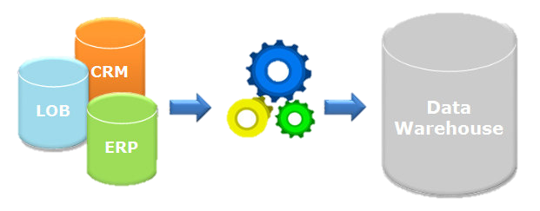
STRUCTURE D’ACCUEIL
THEMATIQUES ABORDEES
INFORMATIQUE DECISIONNELLE
L’informatique décisionnelle ou business intelligence (BI) désigne les moyens, les outils et les méthodes qui permettent de collecter, consolider, modéliser et restituer les données, matérielles ou immatérielles, d'une entreprise en vue d'offrir une aide à la décision et de permettre à un décideur d’avoir une vue d’ensemble de l’activité traitée. Elle met en jeu 4 principaux éléments:
ETL
OUTILS DE REPORTING ET ANALYSE DE DONNEES
Sources de données
Notes:
- Les sources de données concerne tout les supports de sauvegarde de données de production de la passerelle (BD, CSV, …)
- Un dwh est base de données dédiée au stockage de l'ensemble des données utilisées dans le cadre de la prise de décision et de l'analyse décisionnelle (non volatile, orienté sujet, historisé, intégré, resumé)
Un datamart un sous ensemble ou encore une version allégée du DWH( se focalise sur un métier, un thème contrairement au DWH qui vise l’universalité des thèmes)
ETL (Extract – Transform – load): collecte à partir d'un nombre illimité de sources, structuration, centralisation dans un référentiel unique
Outils de restitution: outils capables de renvoyer les données du DWH sous plusieurs formes

Slide 8
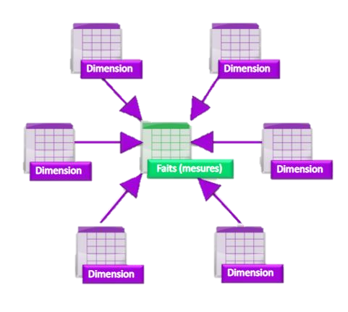
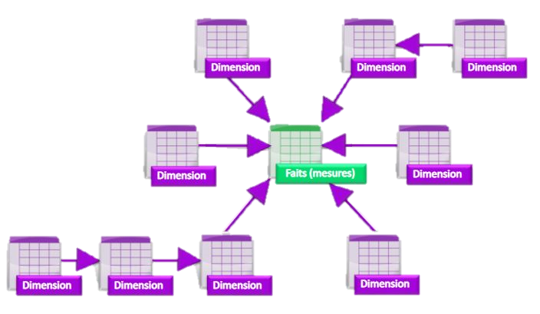
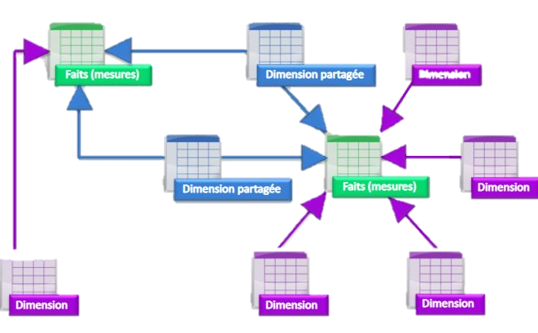
STRUCTURE D’ACCUEIL
THEMATIQUES ABORDEES
MODELISATION MULTIDIMENTIONNELLE
Technique d’organisation des données dans des bases de données dans un schema simple et comprehensible. Elle se base sur 2 élements conceptuelles:
Les dimensions: les axes avec lesquels on veut faire l'analyse
Les faits: ce sur quoi portera l’analyse
SCHEMA MULTIDIMENTIONNELLE
SCHEMA EN ETOILE
SCHEMA EN FLOCON
SCHEMA EN CONSTELLATION
Notes:
Schema en étoile: 1 table de faits au milieu et est relié à chaque dimension
Schema en flocon: variation plus complexe de l’étoile car les dimension sont normalisés pour eviter les redondances de données( division d’une table en plusieurs )
Schema en constellation ( plusieurs tables de faits et dimensions mais les faits doivent avoir des dimensions en commun)

Slide 9
STRUCTURE D’ACCUEIL
THEMATIQUES ABORDEES
MODELISATION LOGIQUE DE DONNEES
 | ROLAP | MOLAP | HOLAP
Avantages | Coût relativement faible Mise en œuvre extrêmement rapidement Solution évolutive et interactive facile à modifier Est ouvert à l’instar d’une base MOLAP Utilise SQL | Accès aux informations rapide Temps de réponse faible | Coût faible par rapport MOLAP Partie développement moins importante Temps de réponse court
Inconvénients | Temps de réponse assez conséquent | N’utilise pas SQL Moins accessible Espace de stockage plus important | Difficile d’utilisation
Notes:
ROLAP (Relational Online Analytical Processing): consiste à utiliser un système de gestion de bases de données relationnelles pour le stockage de l’entrepôt de données
MOLAP (Multidimensional OnLine Analytical Processing): stock les données dans un CUBE qui est en fait une base de données multidimensionnelles, tous les croisements possibles sont précalculés
HOLAP (Hybrid Online Analytical Processing): melange ROLAP et HOLAP

Slide 10
STRUCTURE D’ACCUEIL
THEMATIQUES ABORDEES
SOLUTIONS DE BUSINESS INTELLIGENCE
Approche ‘best of breed’
Suites intégrées
SAP
SUITES COMMERCIALES
IBM COGNOS
PENTAHO
SUITES OPEN SOURCES
KNOWAGE (SPAGO BI)
Notes:
- Best of breed: prendre le meilleur outils dans chaque catégorie et assurer l’intégration et la compatibilité

Slide 11
STRUCTURE D’ACCUEIL
THEMATIQUES ABORDEES
SOLUTIONS DE BUSINESS INTELLIGENCE
CRITERES | KNOWAGE | PENTAHO | SAP BO | COGNOS
Intégration des données | Ces outils sont capables d’intégrer des donnés de multiples sources de données tells que : ORACLE, SQL SERVER, EXCEL,MYSQL…
Simplicité et flexibilité | Interface interactive et simple | Interface interactive et simple | Interface facile à prendre en main mais avec quelques limites | Interface interactive pas très flexible mais avec des options avancées
Capacité d’interrogation de rapports | Capable d’analyser des données mais limiter pour de gros volumes | Capable d’analyser des données mais limiter pour de gros volumes | Capacité de traiter et d’analyser de gros volumes | Capacité de traiter et d’analyser de gros volumes
Sécurité | Prise en charges les rôles et autorisations
Administration | Gestion des utilisateurs

Slide 12
MATERIELS ET METHODES

Slide 13
MATERIELS
METHODES
DONNEES
Base de données de production de la passerelle
Fichiers bilan de chaque opérateurs monétique
MATERIELS INFORMATIQUES
Ordinateur portable HP PAVILLON
Serveur HP POWEREDGE
Serveur cloud IBM
LOGICIELS APPLICATIFS
Windows 10
Debian 8
Microsoft word 2010
Visio 2010
Dbdesigner
Pgadmin4
Postgresql
Knowage 6
LANGAGE DE PROGRAMMATION
SQL

Slide 14
DEMARCHE DE CONCEPTION
1- identification des utilisateurs et de leurs fonctions
ANALYSE DES BESOINS STRUCTURELS
IMPLEMENTATION
1- création du datamart selon ROLAP
2- identification des cas d'utilisations de chaque acteurs
3- diagrammes des différents cas d'utilisation
2- mise en place du prcessus ETL
3- création des utilisateurs et attribution des rôles
4- création du cockpit
5- création des rapports
3- diagramme en constellation
2- identification des faits
1- identification des dimensions
DEPLOIEMENT
1- diagramme de deploiement
ANALYSE DES BESOINS FONCTIONNELS

Slide 15
RESULTATS ET DISCUSSION

Slide 16
RESULTATS D’ANALYSE
RESULTATS D’IMPLEMENTATION
RESULTATS DE DEPLOIEMENT
DISCUSSION
RESULATS D’ANALYSE FONCTIONNELLE
ACTEURS | CAS D’UTILISATION
ADMINISTRATEUR | Créer un utilisateur Modifier/supprimer un utilisateur Créer un groupe Modifier/supprimer un groupe Ajouter un utilisateur à un groupe
ANALYSTE | Consulter le datawarehouse Etablir les requêtes Générer les états
UTILISATEUR FINAL | Consulter les états Consulter le dashboard Exporter un état

Slide 17
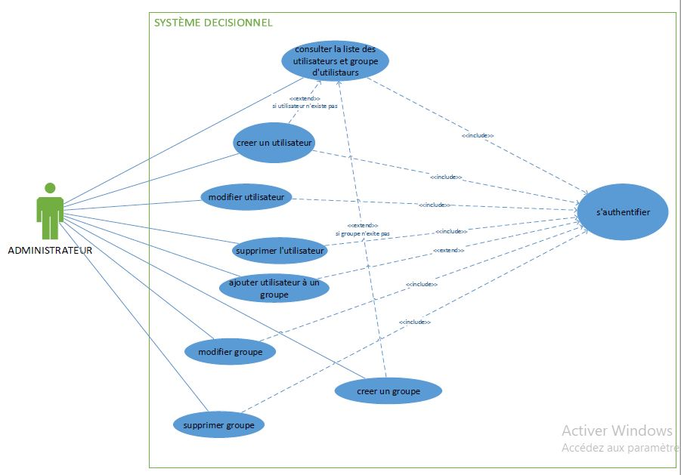
CAS D’UTILISATION DE L’ADMINISTRATEUR

Slide 18
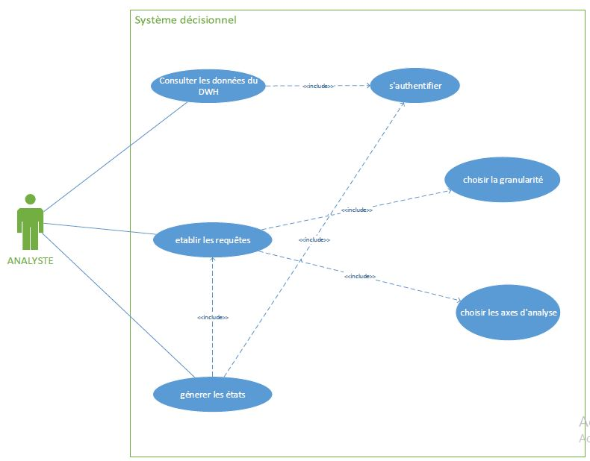
CAS D’UTILISATION DE L’ANALYSTE

Slide 19
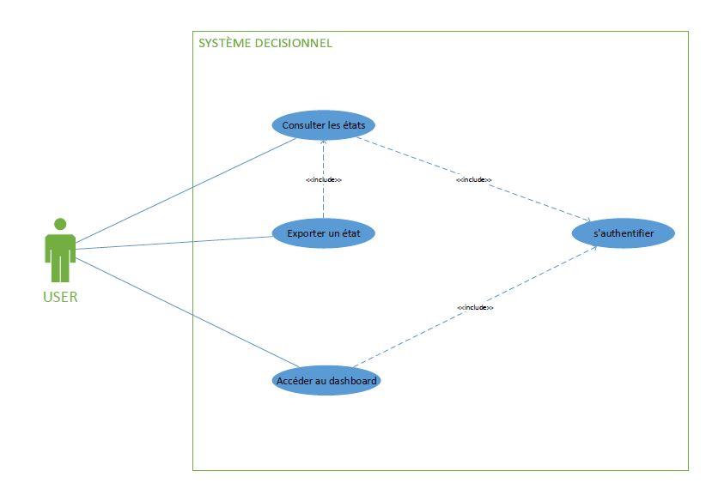
CAS D’UTILISATION DE L’UTILISATEUR FINAL

Slide 20
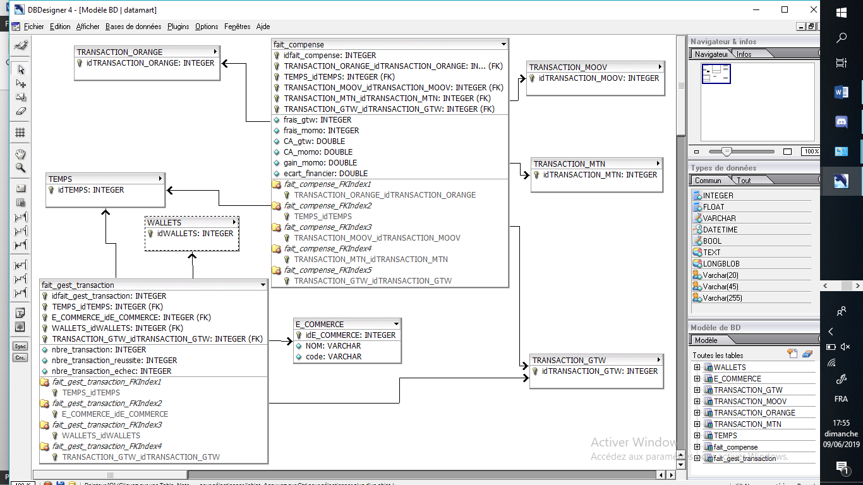
RESULTATS D’ANALYSE
RESULTATS D’IMPLEMENTATION
DISCUSSION
RESULTAT DES BESOINS STRUCTURELS

Slide 21
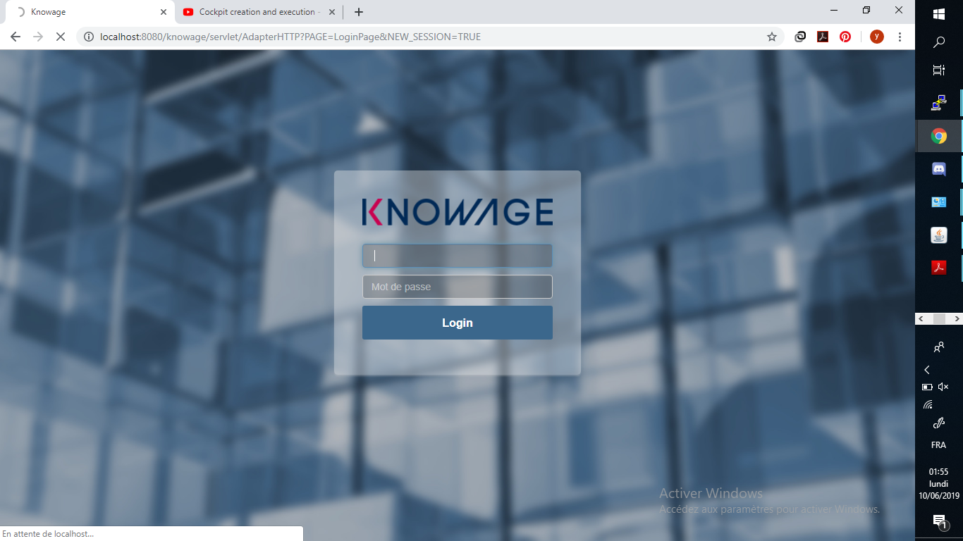
RESULTATS D’ANALYSE
RESULTATS D’IMPLEMENTATION
DISCUSSION
PAGE D’ACCUEIL ET AUTHENTIFICATION

Slide 22
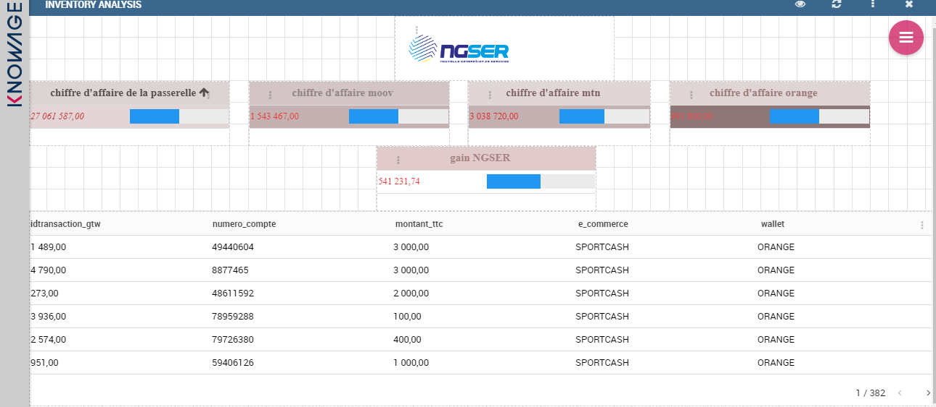
RESULTATS D’ANALYSE
RESULTATS D’IMPLEMENTATION
DISCUSSION
TABLEAU DE BORD « COMPENSE »

Slide 23
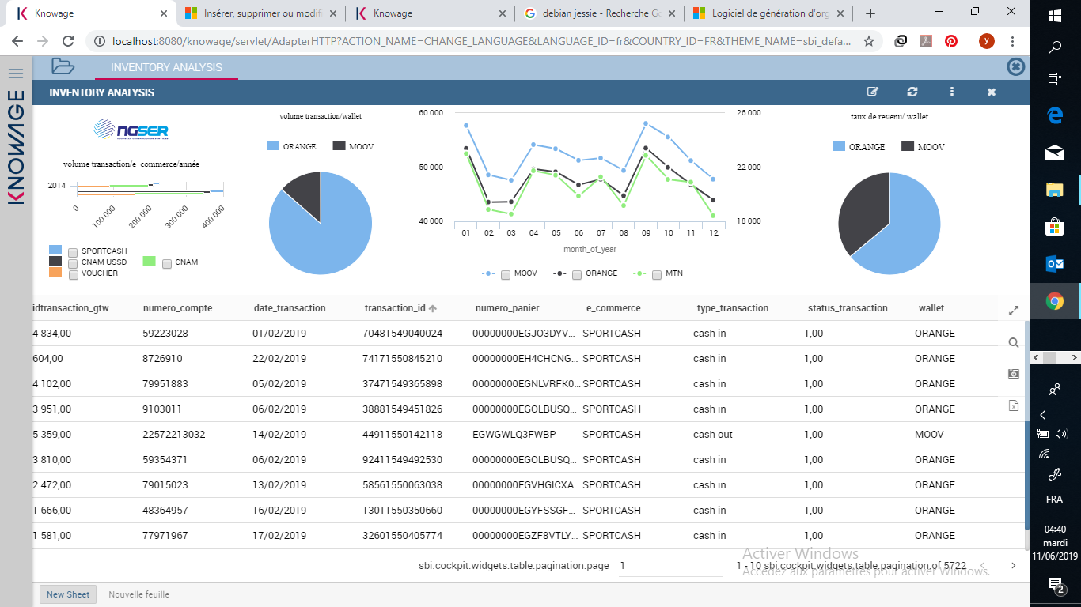
RESULTATS D’ANALYSE
RESULTATS D’IMPLEMENTATION
DISCUSSION
TABLEAU DE BORD « GEST_TRANSACTION »

Slide 24
RESULTATS D’ANALYSE
RESULTATS D’IMPLEMENTATION
DISCUSSION
EVALUATION BUDGETAIRE
DESIGNATION | PRIX UNITAIRE (FCFA) | QUANTITE | TOTAL (FCFA)
Serveur HP powerEDGE | 2.261.085 | 1 | 2.261.085
Serveur cloud IBM | 2.777.058 | 1 | 2.777.058
Stagiaire ingénieur | 50.000 /mois | 6 | 350.000
 |  |  | 5 388 143 FCFA HT
TEST DE LA PLATEFORME
Test de connexion
Test de création utilisateurs
Test des différents rôles
Test génération des états

Slide 25
RESULTATS D’ANALYSE
RESULTATS D’IMPLEMENTATION
DISCUSSION
SECURITE DE LA PLATEFORME
Ne pas communiquer ses coordonnées d’accès.
L’administrateur se doit de modifier les mots de passe à chaque trois mois au plus.
Ne jamais laisser une session connectée en son absence.
En cas de départ d’un utilisateur, le supprimer de la liste des utilisateurs.
Sécuriser les accès distants.
Notes:
Les données manipulées sur cette plateforme étant critiques, il faut mettre en place des règles strictes de sécurité. Outre le fait que seul l’admin peut manipuler les profils utilisateur et aussi seul l’analyste peut accéder au datawarehouse, il faut noter les règles suivantes: (lire slides)

Slide 26
CONCLUSION ET PERSPECTIVES
OBJECTIFS DE DEPART: orienter la prise de décision concernant la dite passerelle en faveur des financiers, commerciaux et techniciens
MOYENS UTILISES: - mise en place d’un processus automatique d’entreposage des données
- automatisation de l’édition des rapports financiers
- mise à disposition des KPI sur des tableaux de bords
ACQUIS
PERSPECTIVES: - Rechercher sans cesse des indicateurs beaucoup plus fins pour un pilotage beaucoup plus efficace
- Continuer le développement du portail de restitution.

Slide 27


MERCI DE VOTRE ATTENTION
QUESTIONS
CRITIQUES

